Slide 1
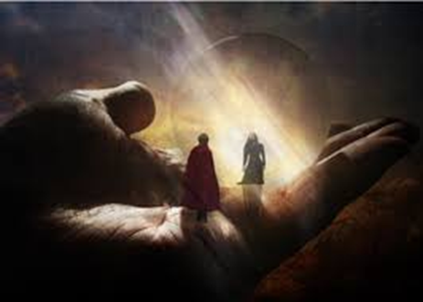
Because He lives (Amen)

Slide 2
I believe in the Son
I believe in the Risen One
I believe I overcome
by the power of His blood
Ik geloof in de Zoon, de opgestane Heer
en in het eeuwige leven, door de kracht
van Zijn bloed.

Slide 3
Amen, amen
I’m alive, I’m alive
because He lives
Amen, amen,
Let my song
join the one
that never ends
because He lives
Ik leef omdat Hij leeft
Laat mijn lied klinken
voor de Eeuwige
omdat Hij leeft

Slide 4
I was dead in the grave
I was covered in sin and shame
I heard Mercy call my name
He rolled the stone away
Ik was dood, begraven en
bedekt met zonde en schaamte
toen hoorde ik van Vergeving.
Hij was opgestaan.

Slide 5
Amen, amen
I’m alive, I’m alive because He lives
Amen, amen
Let my song join the one that never
ends
Ik leef omdat Hij leeft
Laat mijn lied klinken
voor de Eeuwige
omdat Hij leeft

Slide 6
Because He lives I can face tomorrow
Because He lives ev’ry fear is gone
I know, He holds
my life, my future
in His hands
Omdat Hij leeft kan ik de toekomst aan en is alle angst verdwenen. Ik weet dat Hij mijn leven in Zijn handen heeft

Slide 7
Amen, amen
I’m alive, I’m alive because He lives
Amen, amen
Let my song join the One that never
ends
Ik leef omdat Hij leeft
Laat mijn lied klinken
voor de Eeuwige
omdat Hij leeft

Slide 8
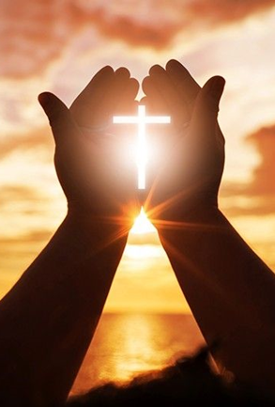
Amen, amen
I’m alive, I’m alive
because He lives
Amen, amen
Let my song
join the one
that never ends
Because He lives…
*

